Slide 1
BUDGET UNIONCAMERE
Anno 2017
Assemblea Unioncamere - Rieti, 26 ottobre 2016

Slide 2
2017: UN ANNO STRAORDINARIO
Piano degli accorpamenti
Nuove funzioni: rifocalizzazione
Avvio riorganizzazione (aziende speciali, unioni regionali e società partecipate)

Slide 3
2017: UN ANNO STRAORDINARIO
TIMING
NOVEMBRE
2016
1° GENNAIO
2017
MARZO 2017
30 GIUGNO
2017
31 AGOSTO
2017
PRIMAVERA
2018
APPROVAZIONE
DECRETO
LEGISLATIVO
ENTRATA IN VIGORE
DECRETO
LEGISLATIVO
REVISIONE SOCIETA’ PARTECIPATE
PROPOSTE
ACCORPAMENTO E PIANI RAZIONA-LIZZAZIONE
APPROVAZIONE PROPOSTE E PIANI DA PARTE DEL MISE
NUOVE CCIAA
in base al decreto Madia sulle società partecipate

Slide 4
2017: UN ANNO STRAORDINARIO
CONTENUTI DEL PIANO
ACCORPAMENTI
Accorpamento CCIAA entro il limite di 60
Riassetto uffici e contingenti di personale in funzione competenze/accorpamenti
Rideterminazione dotazioni organiche
Razionale distribuzione del personale, anche mediante mobilità tra CCIAA
PERSONALE
AZIENDE SPECIALI
Accorpamento aziende secondo logiche territoriali e di settore
Razionalizzazione sedi secondarie/distaccate (confronto con le CCIAA)
Individuazione spazi lavorativi essenziali
Gestione patrimonio immobiliare non più essenziale
SEDI

Slide 5
COME SI PRESENTA UNIONCAMERE ALL’APPUNTAMENTO
COSTI DI FUNZIONAMENTO 2014-2016
CCIAA
-5,2%

Slide 6
COME SI PRESENTA UNIONCAMERE ALL’APPUNTAMENTO
LA RAZIONALIZZAZIONE DELLE SOCIETA’ NAZIONALI*
Il percorso di riduzione dei costi
€ 14.317.764
anno 2014
€ 9.836.182
anno 2016
SI.CAMERA (93%)
ISNART (27%)
DINTEC (47%)
€ 9.836.182
anno 2016
Riduzione costi generali, costi del personale e costi di produzione.
Dati da bilancio civilistico 2014 e preventivo 2016.
- € 4.481.582
* Quota di partecipazione > 20%

Slide 7
COME SI PRESENTA UNIONCAMERE ALL’APPUNTAMENTO
CRESCITA DELLE FUNZIONI DELEGATE - 2014-2016
Entrate da contributi associativi
-43%
Entrate da attività delegate
+421%

Slide 8
BUDGET UNIONCAMERE
ATTIVITA’ 2017
Attività associative
Implementazione nuove funzioni e sviluppo servizi da riforma
Attività delegate da Amministrazioni centrali e/o europee
Operazioni straordinarie di riorganizzazione del sistema

Slide 9
BUDGET UNIONCAMERE
NUOVE FUNZIONI
Orientamento al lavoro
Inserimento occupazionale dei giovani e placement
Punto di raccordo tra imprese e PA
Creazione di impresa e start up
Valorizzazione del patrimonio culturale e turismo
Supporto alle PMI per i mercati esteri
Digitalizzazione delle imprese
Qualificazione aziendale e dei prodotti
Mediazione, arbitrato e sovraindebitamento
Supporto ed assistenza alle imprese in regime di libero mercato

Slide 10
BUDGET UNIONCAMERE
ATTIVITA’ DELEGATE
DA AMMINISTRAZIONI CENTRALI ED EUROPEE
Bandi Disegni +3 (destinati alle imprese) | 9.500.000
Marchi + (destinati alle imprese) | 6.800.000
Crescere in digitale | 7.078.600
Crescere imprenditori | 1.065.000
Pesca e Acquacoltura | 1.416.000
Monitoraggio delle economie reali sui territori delle aree protette | 150.000
Bricks build up | 5.357
Osservatorio carburanti | 30.000
Vigilanza 3, Vigilanza 4 e sui prodotti energetici | 2.958.157
Progetto europeo vigilanza call 2014 | 2.000
ECCNET 2 | 306.245
Steeep | 124.510
SME energy checkup | 50.486
Anticorruzione Acts | 159.112
Bris IT | 45.589
Progetto IT in IRI | 49.311
TOTALE | 29.740.366

Slide 11
BUDGET UNIONCAMERE
OPERAZIONI STRAORDINARIE
DI RIORGANIZZAZIONE
Riorganizzazione aziende speciali (il processo dovrà essere avviato mentre sono in atto i processi di accorpamento delle CCIAA) e società interamente partecipate
Anche a livello regionale
Salvaguardando il più possibile l’occupazione qualificata, anche a livello regionale

Slide 12
BUDGET UNIONCAMERE
UN APPROFONDIMENTO: LE AZIENDE SPECIALI
100
N. Aziende censite
(a ott. 2016)
171
M€ di Ricavi ordinari (al 31.12.15)
1.369
Dipendenti
(al 31.12.15)
RICAVI | N. AS
> 1 M€ | 40 | 40%
0,5 - 1 M€ | 29 | 29%
0,2 - 0,5 M€ | 21 | 21%
0 - 0,2 M€ | 10 | 10%
 | 100
1.229 | a tempo indeterminato
29 | a tempo determinato
111 | dipendenti CCIAA
65 m€
106 m€

Slide 13
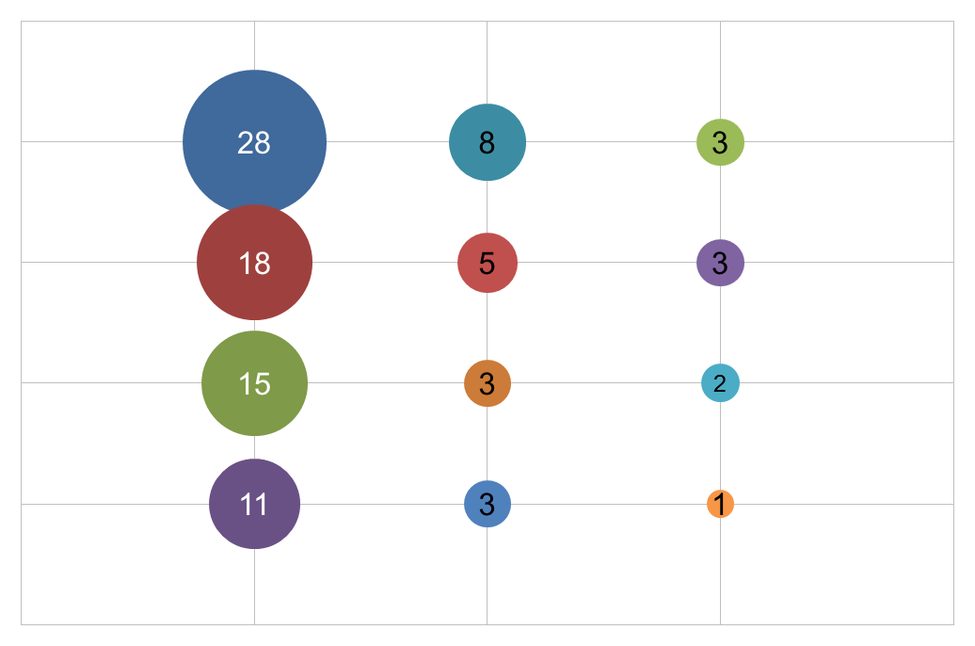
BUDGET UNIONCAMERE
UN APPROFONDIMENTO: LE AZIENDE SPECIALI
Le 100 Aziende suddivise per ambito di intervento primario (a ott.2016)
Servizi per l'imprenditorialità
Internazionalizzazione
Statistica, studi, ricerche
Laboratori
Sviluppo locale e promozione del territorio
Regolazione del mercato
Innovazione
Formazione, orientamento, alternanza, lavoro
Gestione di infrastrutture
Stazioni sperimentali
Qualificazione e promozione filiere
Attività congressuali

Slide 14
BUDGET UNIONCAMERE
UN APPROFONDIMENTO: LE AZIENDE SPECIALI
Le 100 Aziende suddivise per regione (a ott. 2016)
3
6
--
12
5
8
8
5
6
5
1
3
8
1
4
10
2
4
5
4

Slide 15

BUDGET UNIONCAMERE
UN APPROFONDIMENTO: LE AZIENDE SPECIALI
Numero di dipendenti per regione (al 31.12.15)
103
108
--
403
40
71
45
143
84
29
7
12
95
4
49
86
39
18
16
17

Slide 16

BUDGET UNIONCAMERE
UN APPROFONDIMENTO: LE AZIENDE SPECIALI
Ricavi per regione (al 31.12.15)
25,9 M€
13,9 M€
--
48,9 M€
8,4 M€
6,5 M€
15,5 M€
5,4 M€
5,4 M€
4,6 M€
0,6 M€
13,8 M€
1,0 M€
0,2 M€
5,9 M€
6,9 M€
4,7
M€
1,7 M€
0,8 M€
Quota ricavi da CCIAA
0,9 M€

Slide 17
Slide del MiSE
(Linee programmatiche 2017)

Slide 18
BUDGET UNIONCAMERE
UN APPROFONDIMENTO: LE AZIENDE SPECIALI
I driver del riassetto
Dimensione territoriale (da 30 a 60)
Dimensione settoriale/verticale. Ad esempio:
  Internazionalizzazione
  Mediazione
  Studi
  Formazione
  Qualità

Slide 19
BUDGET UNIONCAMERE
Attività in continuità con il 2016
+
rifocalizzazione su nuove funzioni
+
operazioni straordinarie
di riorganizzazione del sistema
contributo associativo in riduzione
-45% rispetto al 2014

Slide 20
BUDGET UNIONCAMERE
Attività associative
Implementazione nuove funzioni e sviluppo servizi da riforma
15.400.000 €
Attività delegate da Amministrazioni centrali e/o europee
Su rendicontazione
di cui 15.700.000 per bandi alle imprese
29.740.000 €
Operazioni straordinarie di riorganizzazione del sistema
Fondo perequativo + risorse straordinarie Unioncamere con logiche di premialità

Slide 21
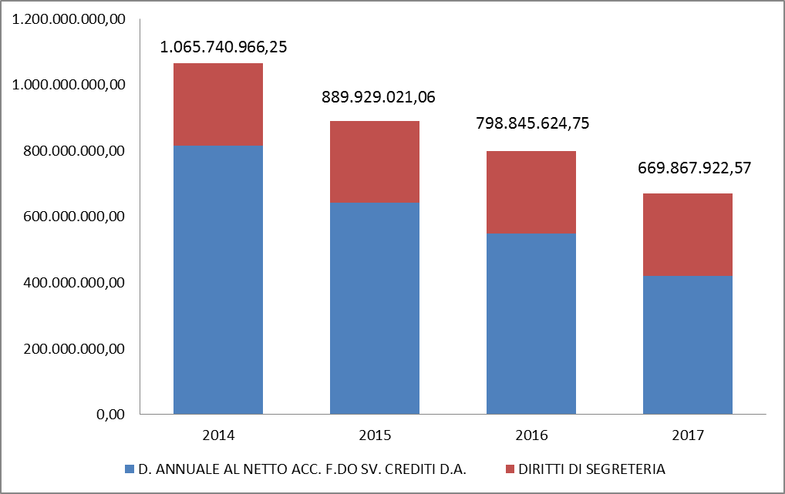
BUDGET UNIONCAMERE
ENTRATE CAMERE DI COMMERCIO
Anni 2014 - 2017
-16%
-25%
-37%
-37%
2017

Slide 22
BUDGET UNIONCAMERE
ENTRATE
Contributo associativo 2014-2017
-36%
-43%
-45%
Aliquota
2,00%

Slide 23
BUDGET UNIONCAMERE
CONTRIBUTO ASSOCIATIVO UNIONCAMERE
Metodo di calcolo
2015
2016
2017
2013
2014
2015

Slide 24
BUDGET UNIONCAMERE
CONTRIBUTO ASSOCIATIVO UNIONCAMERE
Esclusioni
NO 20%
NO altre entrate
NO sanzioni, interessi
NO accantonamento fondo svalutazione
NO spese riscossione

Slide 25
BUDGET UNIONCAMERE
PREVENTIVO 2017
Proventi
 | 2017 | 2016
Contributi associativi | 15.389.920 | 15.748.294
Servizi commerciali | 2.455.628 | 2.450.290
Finanziamenti da enti nazionali e/o comunitari | 29.740.366 | 36.030.184
Iniziative di sistema (F.P.) | 4.000.000 | 3.973.695
Altri proventi (tariffari, rimborsi) | 2.889.355 | 2.413.492
TOTALE | 54.475.270 | 60.615.957

Slide 26
BUDGET UNIONCAMERE
PREVENTIVO 2017
Costi
 | 2017 | 2016
Personale | 5.998.182 | 6.059.623
Funzionamento | 6.304.457 | 6.254.558
Programmi per lo sviluppo del sistema camerale | 42.276.131 | 48.187.917
di cui Attività delegate da Amministrazioni centrali e europee | 29.642.334 | 35.809.464
TOTALE | 54.578.770 | 60.502.099

Slide 27
BUDGET UNIONCAMERE
PREVENTIVO 2017

Slide 28
BUDGET UNIONCAMERE
PREVENTIVO 2017

